Slide 1



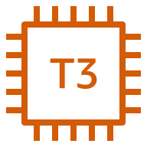
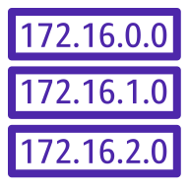




퍼블릭 서브넷에서 외부 인터넷과 통신흐름
AWS Cloud
프라이빗 서브넷에서 외부 인터넷과 통신흐름
VPC (minman_vpc) – 10.0.0.0/16
Public subnet – 10.0.0.0/24
Private subnet – 10.0.1.0/24
Destination | Target
10.0.0.0/16 | Local
0.0.0.0/0 | IGW-XXXX
Public IP
Private IP
1
2
2
1
Public routing table
minman_ec2_01
Public
Routing table
Router
Private
routing table
minman_ec2_02
Destination | Target
10.0.0.0/16 | Local
0.0.0.0/0 | NAT-XXXX
3
3
Private IP → Public IP
Private routing table
NAT gateway
4
[참고사항]
프라이빗 서브넷 대역은 NAT 게이트웨이를 통해서 외부 인터넷으로 나갈수는 있지만, 반대로 외부 인터넷에서 내부 프라이빗 서브넷 구간으로 접근할 수는 없다.
NAT 게이트웨이는 프라이빗 서브넷을 외부 인터넷과 통신하게 해주는 역할이지만 위치상으로는 퍼블릭 서브넷에 배치되어야 한다.
Internet gateway
5
4
Internet

